Slide 1
주차 예약 프로그램
2019875030 성백준

Slide 2
가게에서 왜 필요한가?
고객
고객은 보통 대형마트를 올 때 차를 타고 오기 때문에 주차 공간이 필요하다.
비용
예약금을 받고 예약 후 20분 이내로 온다면 예약금을 마트에서 사용 가능하게 하면 오히려 수익이 날 수 있다.

Slide 3
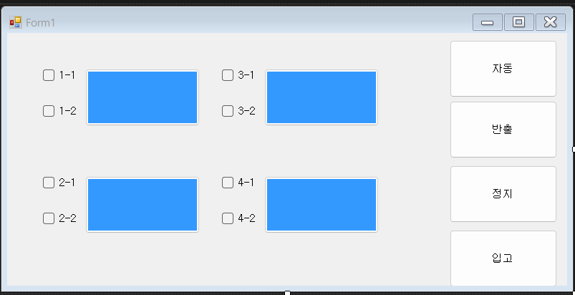
원본 FORM

Slide 4
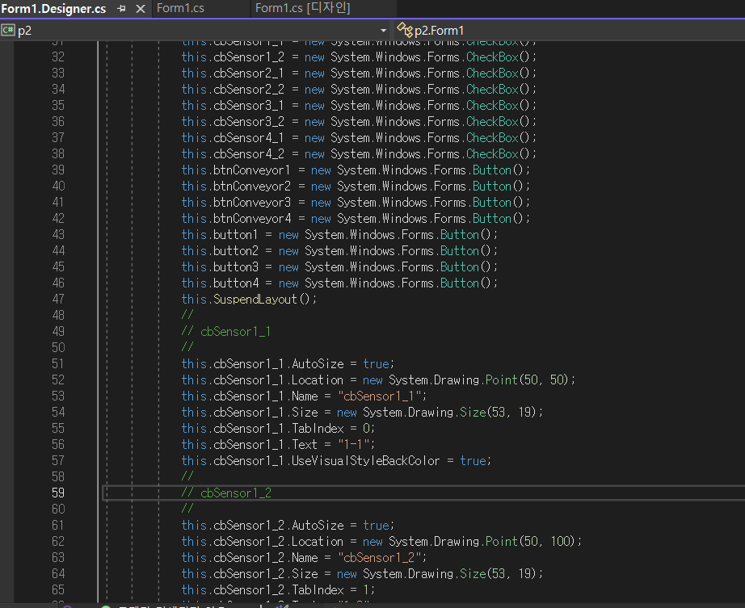
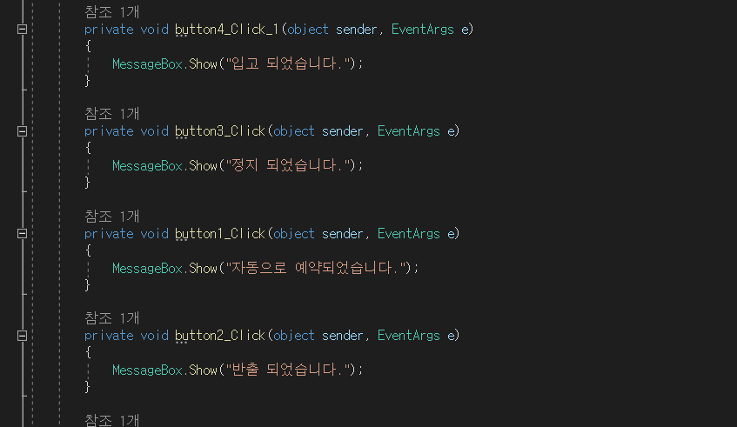
원본 cs, 디자인

Slide 5
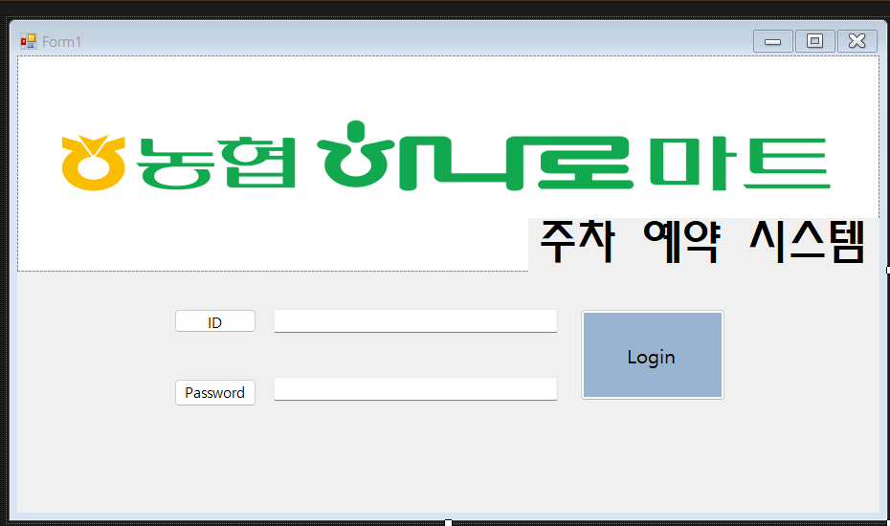
내가 만든 FORM

Slide 6
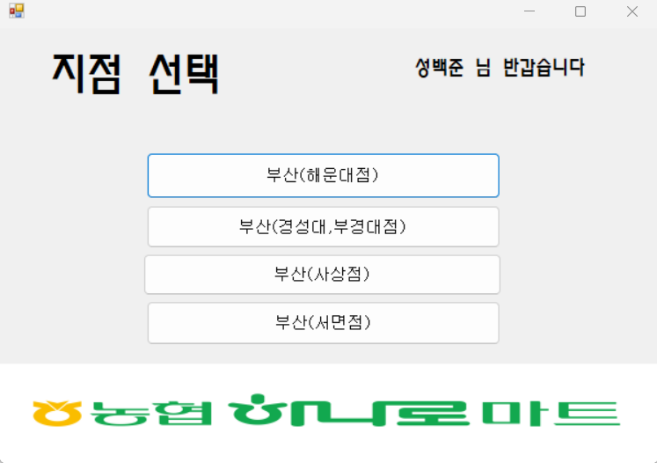
내가 만든 FORM

Slide 7
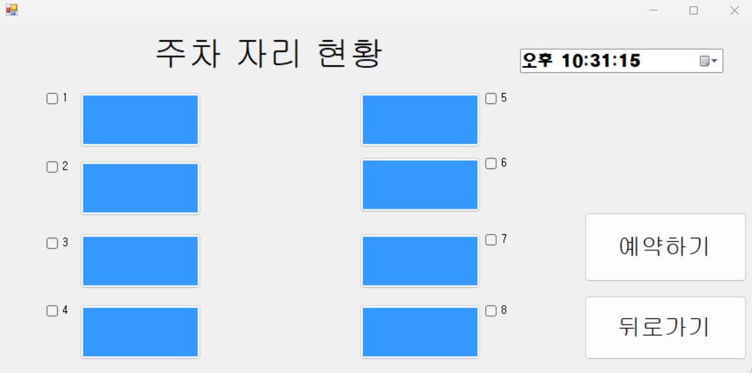
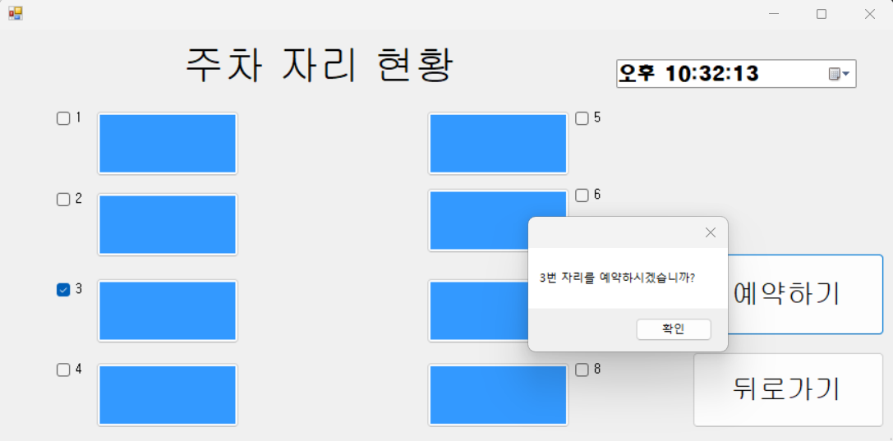
내가 만든 FORM

Slide 8
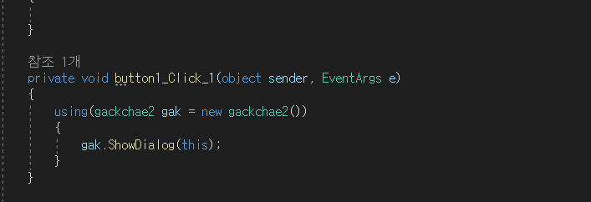
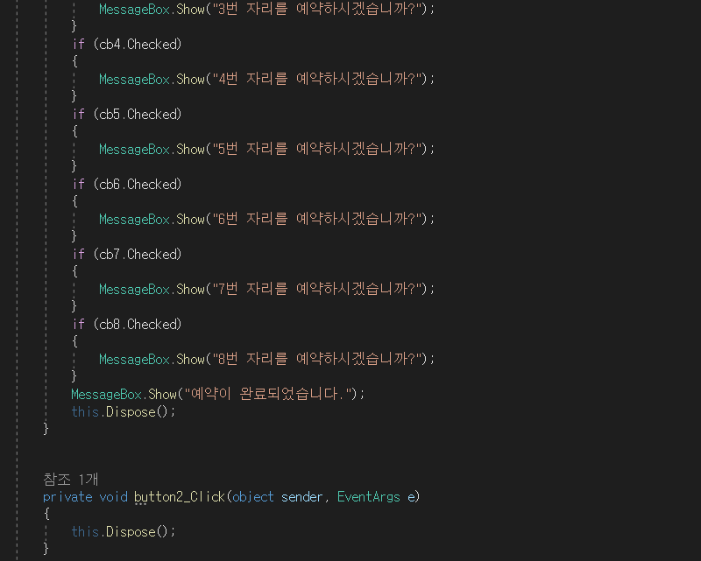
내가 만든 cs

Slide 9
감사합니다.

